Slide 1
ADA 2025 – Waldbranderkennung mittels Bildklassifikation
Gruppe 3 - Philipp Schulte-Glade, Houdaifa Lanijri, Benedikt Schmitz

Slide 2
Inhaltsverzeichnis
Datensatz
Vorverarbeitung und Explorative Datenanalyse
Einordung des Anwendungsproblems
Detailfragen:
Welche CNN-Architektur erreicht die höchste Genauigkeit?
Wie wirkt sich Data Augmentation auf die Erkennungsgenauigkeit des Modells aus?
Welche Kriterien nutzt das Model hauptsächlich zur Klassifizierung?
Interpretation und Fazit

Slide 3
Datensatz
Satellitenbilder in 350x350px
22.710 „Wildfire“
20.140 „No Wildfire“
Augeteilt in 70% Train, 15% Test, 15% Validation
Bilder basieren auf realen Waldbrandkoordinaten (>0,01 Acres)
Quelle: Kanadische Regierungsdaten
Lizenz: Creative Commons 4.0 Attribution (CC-BY)
Link zum Datensatz: https://www.kaggle.com/datasets/abdelghaniaaba/wildfire-prediction-dataset/
Abb. 1: Beispiel aus dem Datensatz

Slide 4
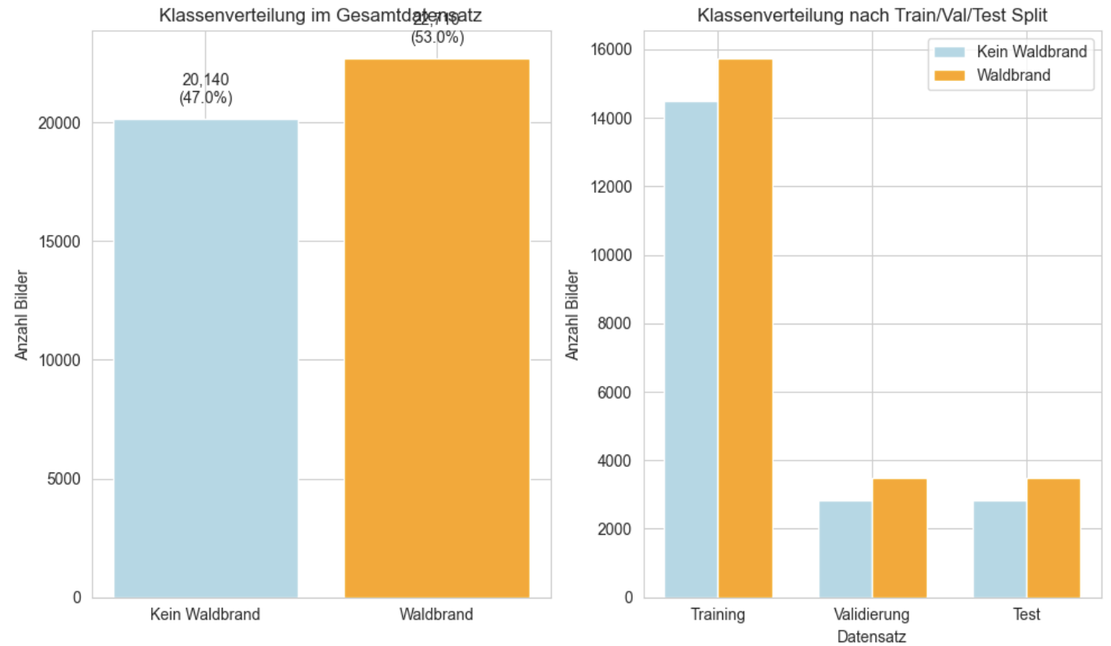
Vorverarbeitung und Explorative Datenanalyse
3 defekte Bilder beim Laden übersprungen
Downscaling auf 32x32 Pixel, keine fehlenden Werte
Klassenverteilung: 53% Wildfire vs. 47% No-Wildfire (leicht unbalanciert)
Keine redundanten Features durch koordinatenbasierte Eindeutigkeit
=> Datensatz ist trainingsbereit, minimale Vorverarbeitung erforderlich

Slide 5
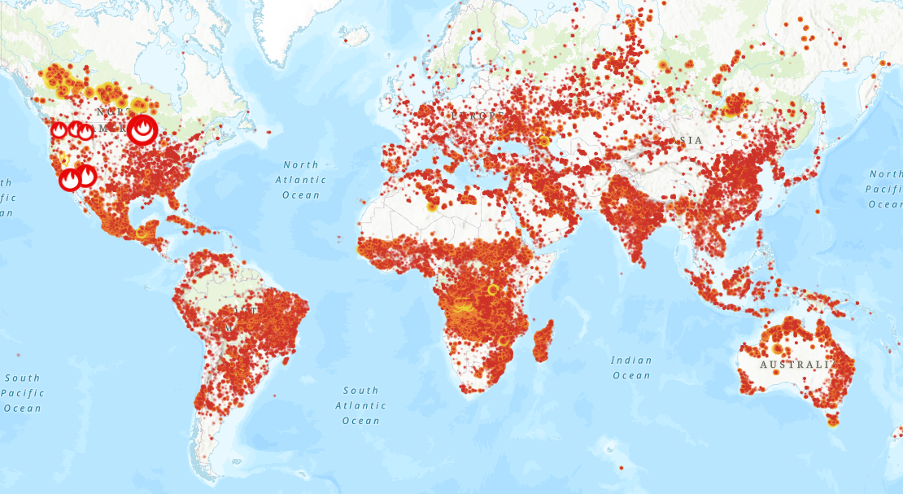
Einordung des Anwendungsproblems
Binäre Klassifikation von Satellitenbildern (Wildfire/No-Wildfire)
Computer Vision Problem mit CNN-basierter Mustererkennung
Früherkennung von Waldbränden zur Risikobewertung
Unterstützung für Katastrophenschutz und Umweltmonitoring
Abb. 2: Waldbrände auf der Welt (stand 12.06.25)

Slide 6
CNN-Architektur oder Transfer Learning?
Ein eigenes CNN-Modell wird komplett von Grund auf neu trainiert und lernt alle Merkmale ausschließlich aus dem eigenen Datensatz – das erfordert mehr Daten und Trainingszeit. Beim Transfer Learning hingegen nutzt man ein bereits vortrainiertes Modell (z. B. ResNet50), das schon auf einem großen Datensatz wie ImageNet gelernt hat. Dieses Modell wird dann an die eigene Aufgabe angepasst. Dadurch ist Transfer Learning meist schneller, effizienter und liefert oft eine höhere Genauigkeit – besonders bei kleineren Datensätzen.

Slide 7
Welche CNN-Architektur erreicht die höchste Genauigkeit?
Transfer Learning mit ResNet50 erreicht höhere Genauigkeit als ein selbst entwickeltes CNN-Modell. Der Unterschied ist sichtbar und relevant — ein Genauigkeitsgewinn von 5–10 % kann bei kritischen Aufgaben wie Waldbrand-Erkennung entscheidend sein. Vergleich:
Aspekt | Eigenes CNN-Modell | Transfer Learning (ResNet50)
Genauigkeit | Mittel | Hoch
Rechenleistung | Gering | Hoch
Trainingsdauer | Kürzer | Länger
Bildgröße | Vorverarbeitet/pixelbasiert | Vollauflösende Bilder (224×224)

Slide 8
Welche CNN-Architektur erreicht die höchste Genauigkeit?
Warum ist Transfer Learning (z.B. ResNet50) langsamer?
Hat 50 Layer und Millionen von Parametern.
Erwartet hochaufgelöste Bilder.
Nutzt viele Convolution-Operationen.
Läuft langsamer auf CPU.
ResNet50 lohnt sich bei Anwendungen mit hoher Genauigkeitsanforderung. Bei limitierten Ressourcen kann ein leichtes Modell wie ein eigenes CNN sinnvoll sein.
Die Wahl hangt vom Einsatzzweck ab: Genauigkeit vs. Geschwindigkeit.

Slide 9
CNN-Architektur: Verwendete Layer
Layer | Rolle/Funktion
Conv2D(16, (3×3), activation='relu') | Erkennt einfache Muster (z. B. Kanten, Linien) durch Filter mit 3×3 Größe.
MaxPooling2D(2×2) | Reduziert die Bildgröße (Downsampling), behält wichtige Infos und spart Rechenzeit.
Conv2D(32, (3×3), activation='relu') | Erkennt komplexere Muster (z. B. Formen, Texturen) auf Basis vorheriger Features.
MaxPooling2D(2×2) | Nochmals Verkleinerung des Feature-Maps → weniger Overfitting, effizienter.
Flatten() | Wandelt die 2D-Daten in 1D-Vektor um, um sie in Dense-Layers zu verwenden.
Dense(64, activation='relu') | Verarbeitet gelernte Merkmale weiter und trifft erste Entscheidungen.
Dense(1, activation='sigmoid') | Gibt eine Wahrscheinlichkeit (zwischen 0 und 1) für "wildfire" zurück.

Slide 10
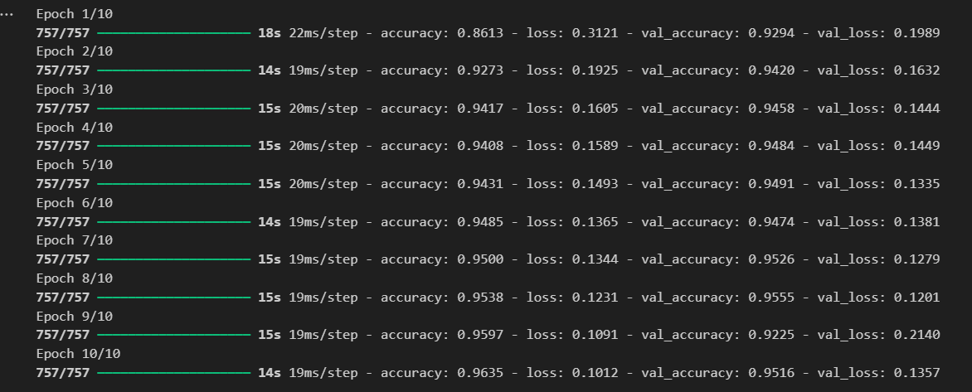
Genauigkeit der Architektur:
Das Modell wurde über 10 Epochen hinweg trainiert. Eine Epoche bezeichnet dabei einen vollständigen Durchlauf durch den gesamten Trainingsdatensatz. Bei jedem Durchlauf lernt das Modell, seine Vorhersagen zu verbessern, indem es die Gewichte der neuronalen Verbindungen anpasst. Nach dem Training über 10 Epochen erreichte das Modell eine Trainingsgenauigkeit (accuracy) von 96,35 %. Die Validierungsgenauigkeit (val_accuracy) liegt bei 95,16 %, was zeigt, dass das Modell auch auf unbekannten Testdaten sehr zuverlässig arbeitet.

Slide 11
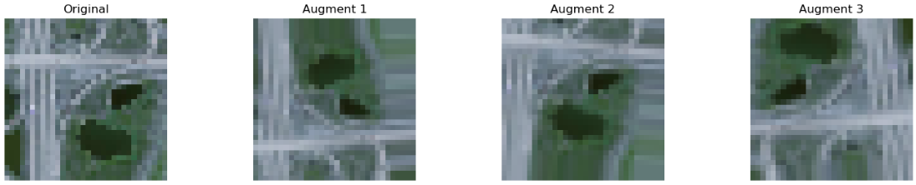
Wie wirkt sich Data Augmentation auf die Erkennungsgenauigkeit des Modells aus?
Ansatz:
Trainiere Modelle mit unterschiedlichen Augmentierungen
Vergleiche Evaluationsmetriken

Slide 12
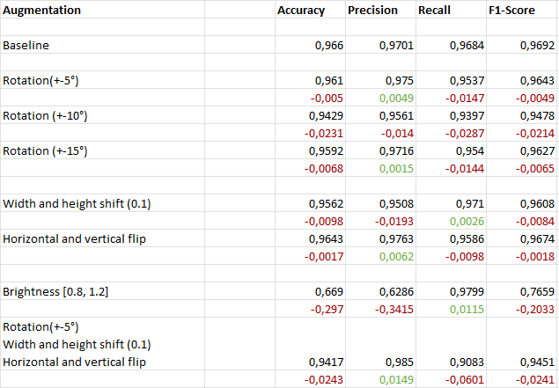
Wie wirkt sich Data Augmentation auf die Erkennungsgenauigkeit des Modells aus?
Notes:
Meist nur leichte Differenzen -> im 100er und 1000er Bereich
Nur Brightness hat Leistung stark verschlechtert -> mehr dazu später

Slide 13
Wie wirkt sich Data Augmentation auf die Erkennungsgenauigkeit des Modells aus?
Ansatz:
Trainiere Modelle mit unterschiedlichen Augmentierungen
Vergleiche Evaluationsmetriken
Ansatz:
Trainiere Baseline Modell und Modell mit Kombination aus Augmentierungen
Vergleiche Evaluationsmetriken
auf unveränderten Testdaten
auf augmentierten Testdaten

Slide 14
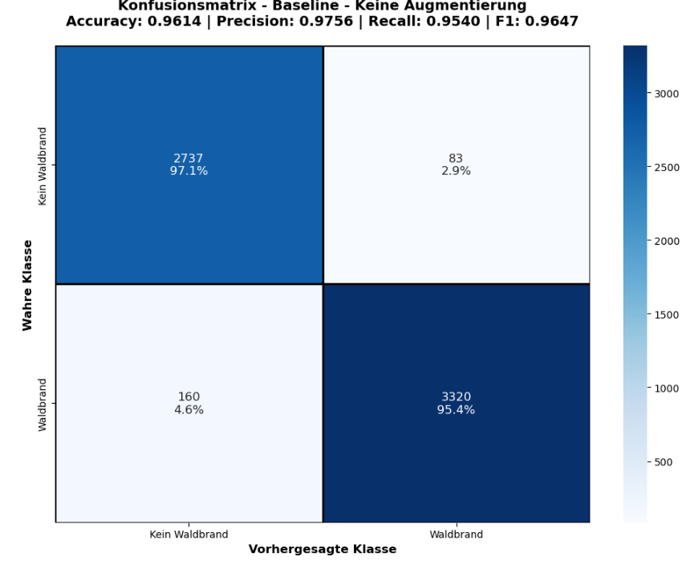
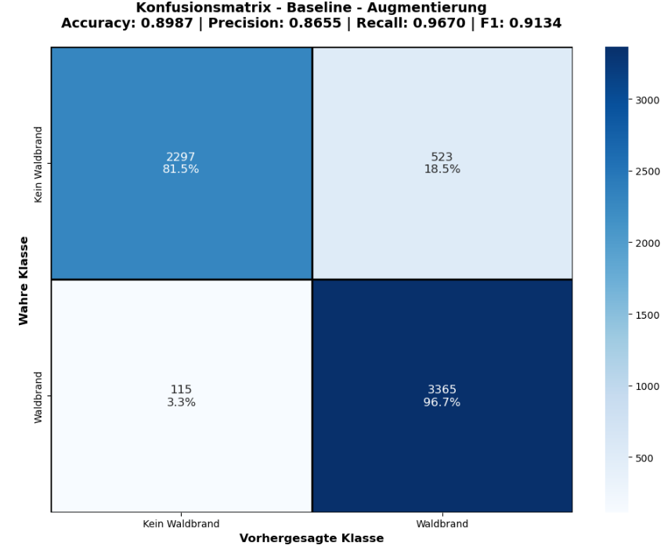
Vergleich – unveränderte und veränderte Testdaten Baseline
Veränderung
Accuracy: -0.0627, Precision: -0.1101, Recall: +0.013, F1: -0.0513
Notes:
Recall als einziger Wert gestiegen -> weniger false negatives als zuvor
Alle anderen Gütemaße dafür sichtbar gesunken
Bei Augmentierung:
Von tats. Kein Waldbrand -> ganze 18,5% false
Viele fehlalarme

Slide 15
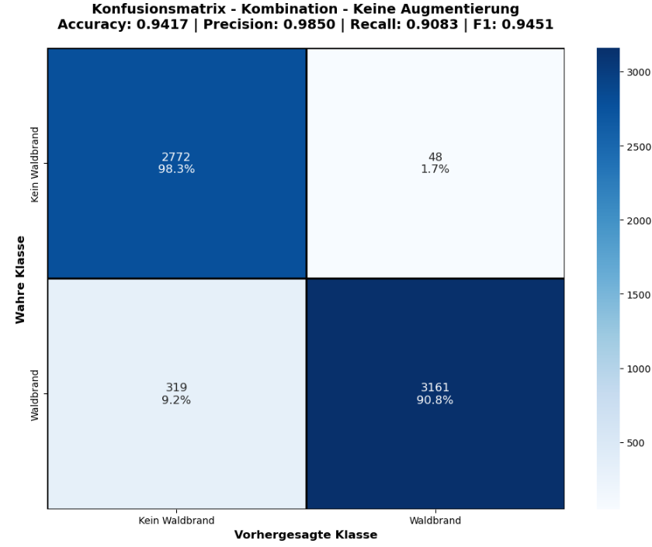
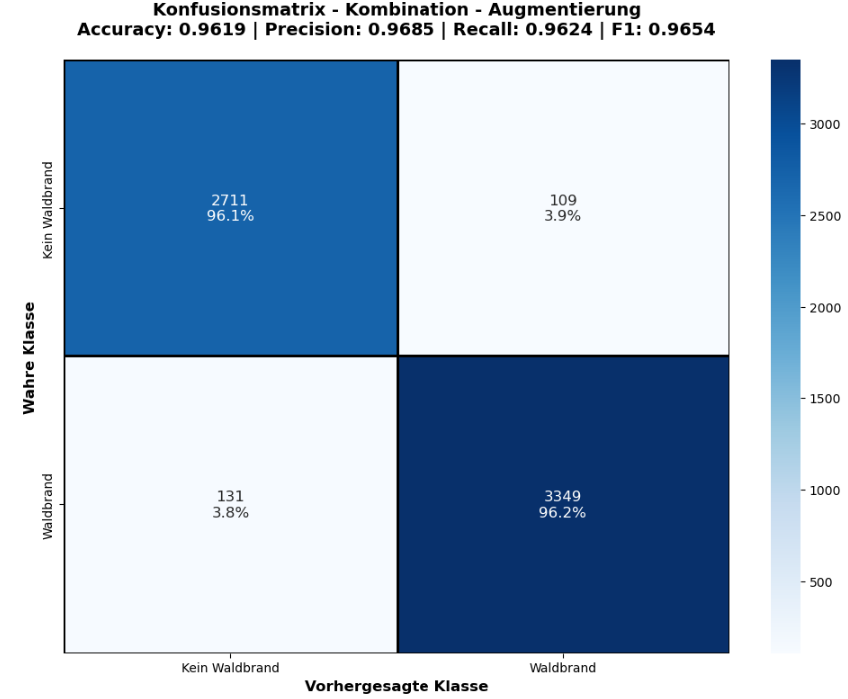
Vergleich – unveränderte und veränderte Testdaten Kombination
Veränderung
Accuracy: +0.0202, Precision: -0.0165, Recall: +0.0541, F1: +0.0203
Notes:
Leichte Schwankungen
Außer bei Recall -> deutlicher Anstieg
Weniger Waldbrände werden übersehen

Slide 16
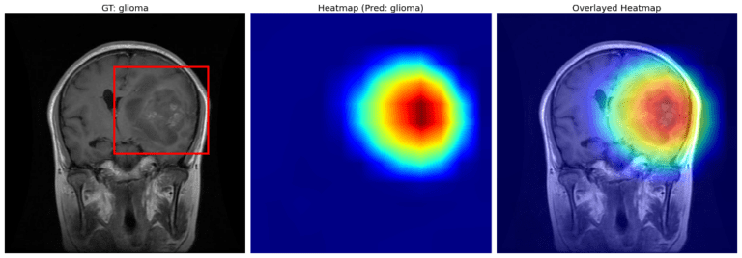
Welche Kriterien nutzt das Model hauptsächlich zur Klassifizierung? - GradCam
GradCam – Was ist das?
Visualisiert wichtige Bildbereiche
Zeigt: “Worauf achtet das Modell?”
Standard-Tool für CNN Interpretation
Erwartung: Klare Fokussierung auf brennbare Objekte
Abb. 1: GradCam Visualisierung

Slide 17
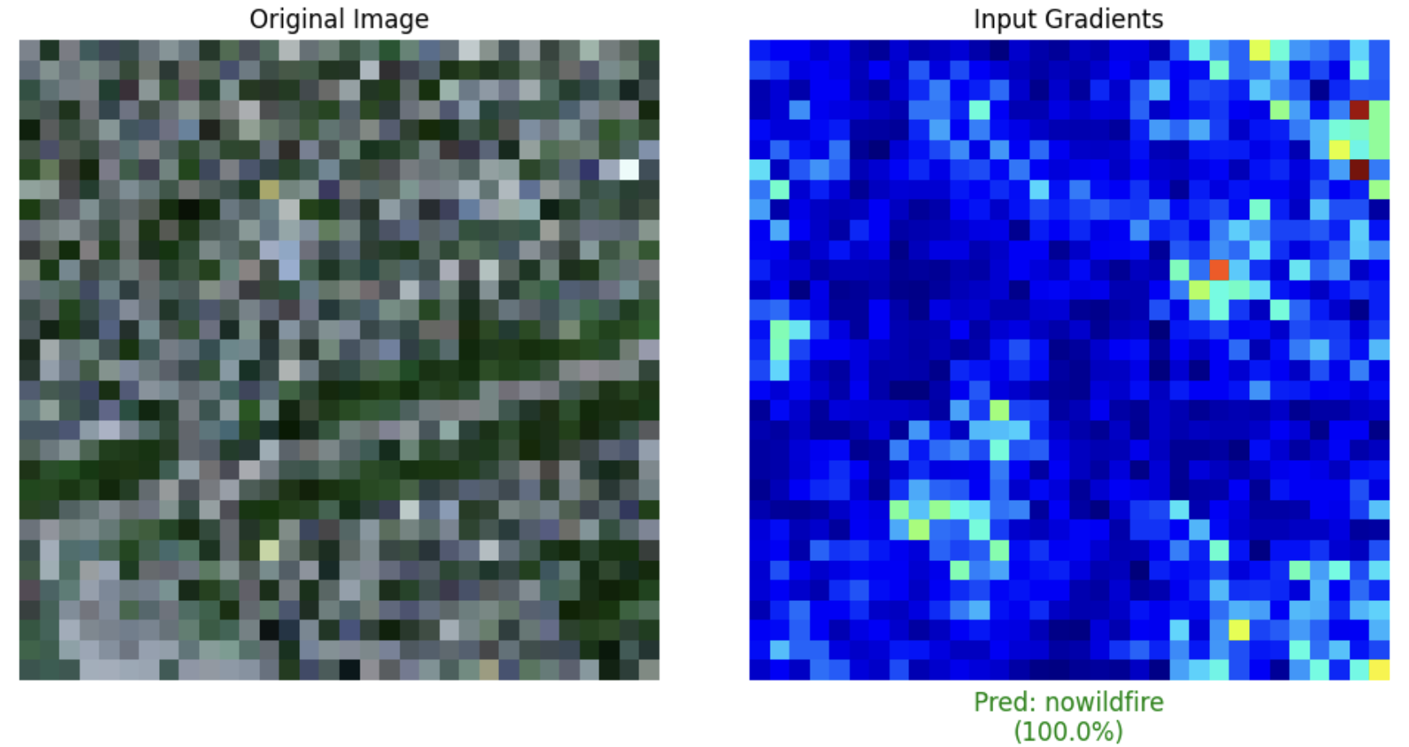
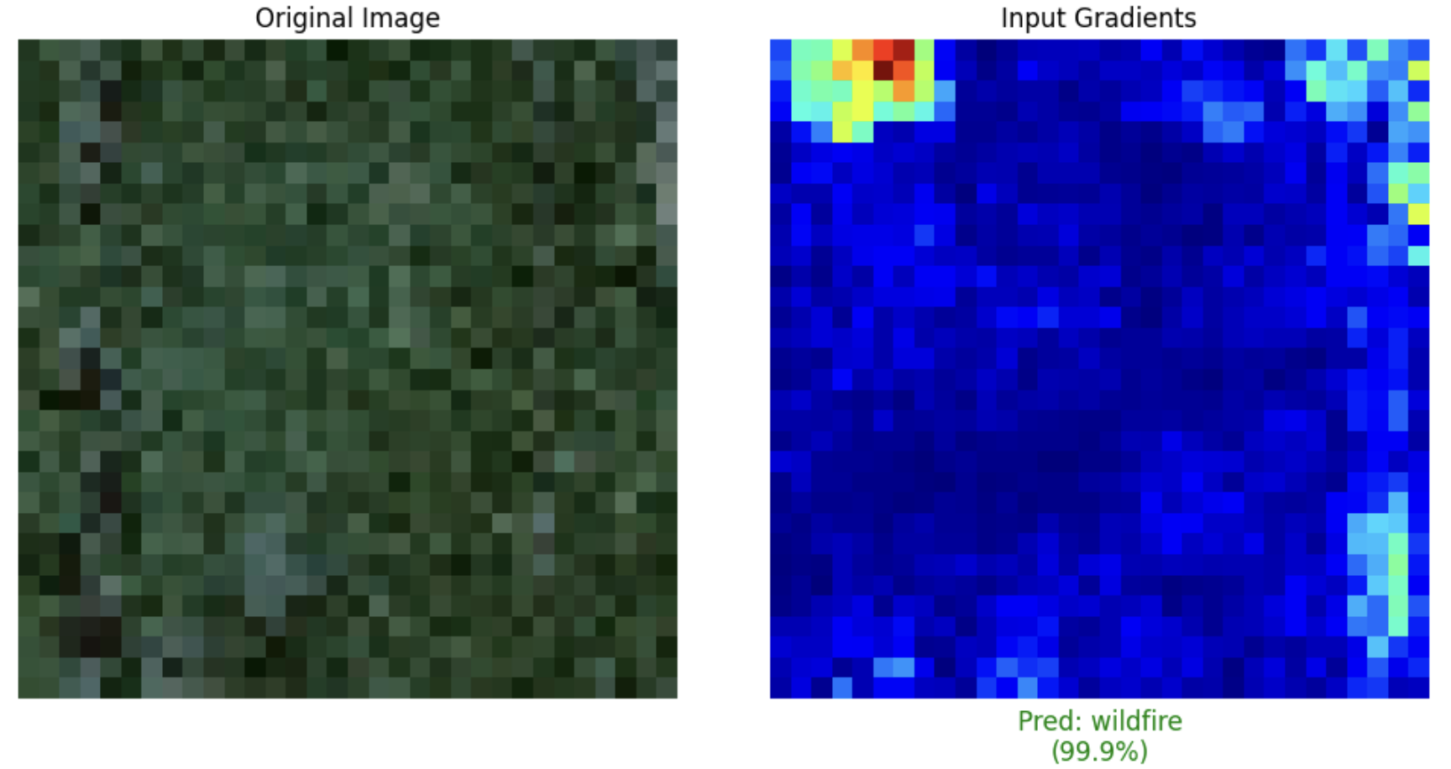
Welche Kriterien nutzt das Model hauptsächlich zur Klassifizierung? - GradCam
Problem:
Schwache, diffuse Muster
Keine klare Objektfokussierung
Bei 32x32 Pixel schwer interpretierbar
Frage: Lernt das Modell überhaupt
sinnvolle Features?

Slide 18
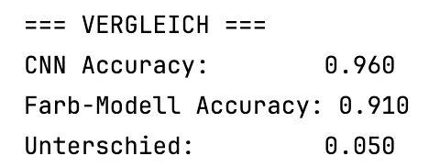
Welche Kriterien nutzt das Model hauptsächlich zur Klassifizierung? - Hypothese
Hypothese: “Das Modell erkennt Wildfire-Risiko
über Trockenheits-Indikatoren in RGB-Daten”
Wildfire Risiko:
Dunklere RGB-Werte
Gedämpftere Farbintensität
⇒ ausgetrocknete Vegetation
No-Wildfire Gebiete:
Hellere RGB-Werte
Intensivere Farben
⇒ gesunde, wasserreiche Vegetation
Erster Experimenteller Test:
CNN vs. Einfaches Farbmodell
⇒ Farben sind die dominierenden Entscheidungskriterien

Slide 19
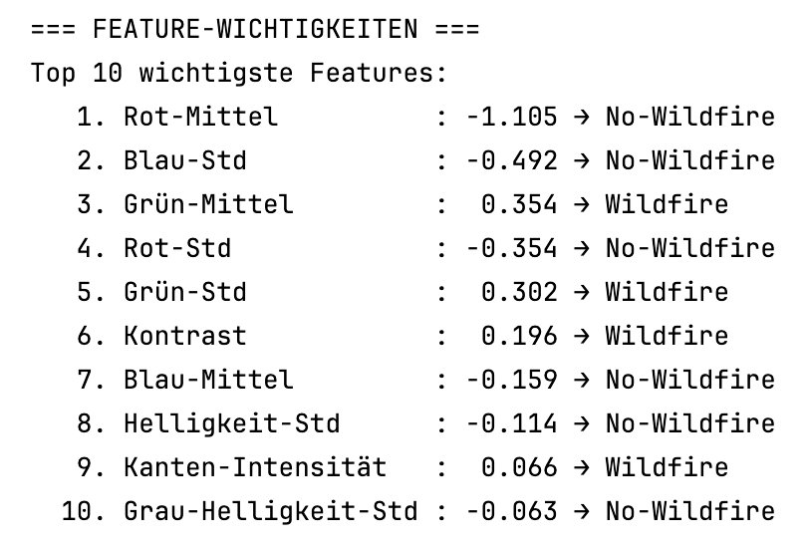
Welche Kriterien nutzt das Model hauptsächlich zur Klassifizierung? – Feature Analyse
Was zeigt uns die Analyse?
Farbfeatures dominieren die Klassifikation
Rot Mittelwert das wichtigste Feature, gefolgt von Blau basierten Features
Positive Werte = erhöhte Wildfire Wahrscheinlichkeit
Negative Werte = reduzierte Wildfire Wahrscheinlichkeit

Slide 20
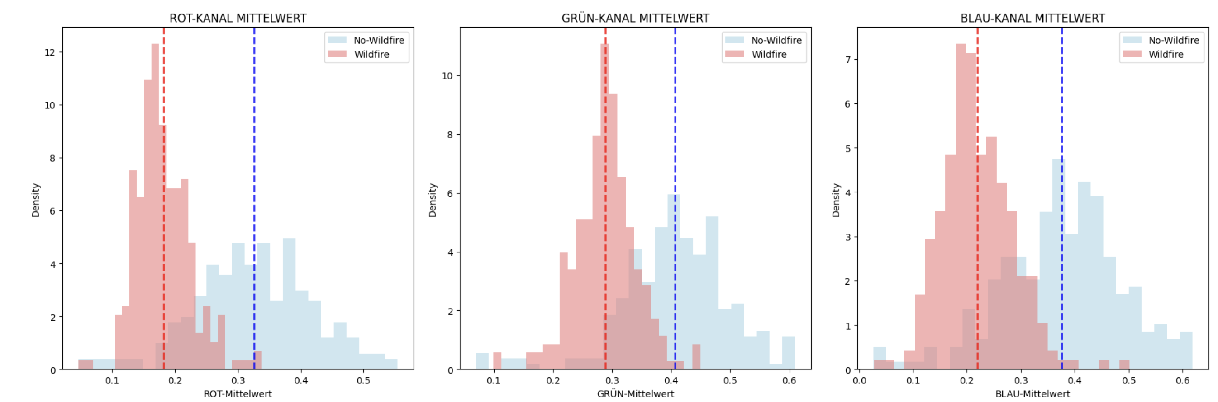
Welche Kriterien nutzt das Model hauptsächlich zur Klassifizierung? – RGB-Kanäle Detailanalyse
Rot-Kanal: Größte Differenz zwischen den Klassen
Blau-Kanal: Zweitgrößte Differenz – unterstützt die Klassifikation
Grün-Kanal: Kleinere aber messbare Differenz

Slide 21
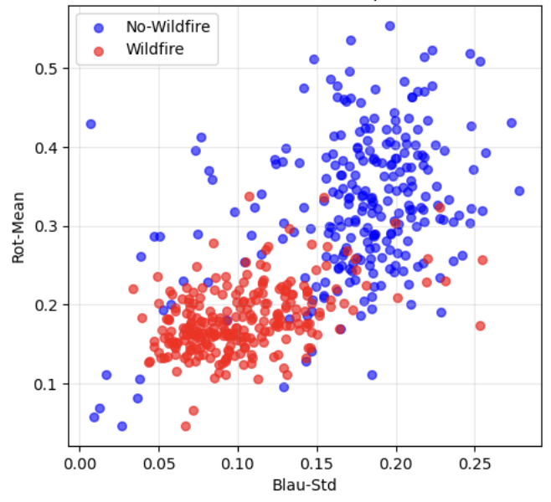
Welche Kriterien nutzt das Model hauptsächlich zur Klassifizierung? – Rot vs. Blau Scatter
Cluster Trennung durch kombinierte RGB-Indikatoren
Alle RGB-Mittelwerte sind Komponenten der Gesamt-Helligkeit
Bestätigt: Das Modell nutzt Helligkeit als Haupt-Trockenheits-Indikator

Slide 22
Referenzen
[1] | Datensatz: https://www.kaggle.com/datasets/abdelghaniaaba/wildfire-prediction-dataset/

Slide 23
Bild Referenzen
[1] | https://external-content.duckduckgo.com/iu/?u=https%3A%2F%2Flearnopencv.com%2Fwp-content%2Fuploads%2F2023%2F12%2FGradCAM-glioma-768x268.png&f=1&nofb=1&ipt=005557ac801ce9a021dbbf7f468e3ad4c3f8cf41e29fdb3a08d82a4f2ca5eb35
[2] | https://da-oben.de/waldbrand/

